Slide 1
内容提要
进程的描述和控制
进程的同步与通信
调度与死锁

Slide 2
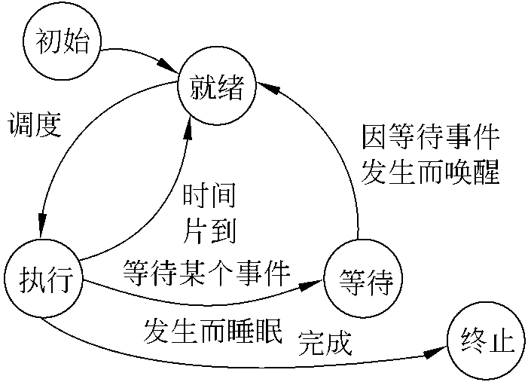
进程的描述与控制
程序的执行
顺序执行
并发执行
顺序性
封闭性
可再现性
间断性
失去封闭性
不可再现性
5个特征：动态、并发、独立、异步和结构性
进程
静态描述：PCB、程序段、数据集合
基本状态

Slide 3
习题1
进程与线程有什么区别？
比较的角度：调度、并发性、拥有资源、系统开销

Slide 4
习题1
进程与线程有什么区别？
答：
调度
在传统操作系统中，调度和分派的单位是进程
在引入线程的操作系统中，调度和分派的单位是线程

Slide 5
习题1
进程与线程有什么区别？
答：
(2) 并发性
在引入线程之间操作系统中，不仅进程之间可以并发执行，而且一个进程的多个线程之间也可以并发执行，从而可以更为有效地使用资源，并提高系统的吞吐量

Slide 6
习题1
进程与线程有什么区别？
答：
(3) 拥有资源
进程是拥有资源的基本单位
线程自己不拥有系统资源(也有一点必不可少的资源),但它可以访问其隶属进程的资源，同一进程中的多个线程共享其资源

Slide 7
习题1
进程与线程有什么区别？
答：
(4) 系统开销
由于在创建,撤销或切换进程时,系统都要为之分配或回收资源,保存CPU现场.因此,操作系统所付出的开销将显著地大于在创建,撤销或切换线程时的开销.

Slide 8
习题2
通常，进程实体是由_________，_________和_________这三部分组成，其中_________是进程的唯一标志。

Slide 9
习题2
程序段
通常，进程实体是由_________，_________和_________这三部分组成，其中_________是进程的唯一标志。
数据段
PCB
PCB

Slide 10
习题3
并发性是指若干事件在（ ）发生。
A.同一时刻 B. 同一时间间隔内
C.不同时刻 D. 不同时间间隔内
并发性（concurrency）是指2 个或多个事件在同一时
间间隔内发生
并行性（parallel）是指两个或者多个事件在同一时刻
发生

Slide 11
习题4 （程序并发执行的特性）
程序并发执行为何会失去封闭性和可再现性？
共享资源、资源状态由多个程序更改，一个程序的运行将受到另一个程序运行的影响，失去封闭性；
这将使得计算结果受并发程序执行顺序的影响，也就是说在相同的起始条件下多次运行会产生不同结果，失去可再现性。

Slide 12
习题4 （程序并发执行的特性）
程序并发执行为何会失去封闭性和可再现性？
进程B
While(true)
Print(N)
N=0
进程A:
While(true)
N=N+1

Slide 13
问题5：进程控制原语
常用的进程控制原语有哪些？各完成什么操作？
进程创建原语
进程终止原语
进程阻塞原语
进程唤醒原语
进程挂起原语
进程激活原语
原语：执行期间不能被打断的指令序列

Slide 14
问题6：线程两种基本类型
用户级线程和核心级线程有何区别？
线程的调度与切换时间
用户级线程的切换通常发生在一个应用进程的多个线程之间，无须通过OS的内核进行中断，且切换规则也简单，因此其切换速度特别快。而核心级线程的切换时间相对比较慢。

Slide 15
问题6：线程两种基本类型
用户级线程和核心级线程有何区别？
线程的调度与切换时间
从系统调用的角度看
用户级线程调用系统调用时，内核不知道用户级线程的存在，只是当作是整个进程行为，使进程等待并调度另一个进程执行，在内核完成系统调用而返回时，进程才能继续执行。
核心级线程则以线程为单位进行调度，当线程调度系统调用时，内核将其作为线程的行为，因此阻塞该线程，可以调度该进程中的其他线程执行。

Slide 16
问题6：线程两种基本类型
用户级线程和核心级线程有何区别？
线程的调度与切换时间
从系统调用的角度看
从线程执行时间角度看
如果用户设置了用户级线程，系统调用是以进程
为单位进行的，但随着进程中线程数目的增加，每个
线程得到的执行时间就少。
而如果设置的是核心级线程，则调度以线程为单
位，因此可以获得良好的执行时间。

Slide 17
内容提要
进程的描述和控制
进程的同步与通信
调度与死锁

Slide 18
进程的同步与通信
进程通信
低级通信
（进程同步机制）
高级通信
共享存储器系统
信息传递系统
管道通信
资源竞争
相互合作
基于共享
存储区方式
临界区
直接通信
间接通信
进程互斥
同步
主从式
会话式
信号量机制
消息缓冲
邮箱

Slide 19
问题7：临界区
处于临界区中的代码的执行是不可中断的吗？
错。进程进入临界区，标明进程正在访问某个临界资源，即不允许其他进程进入访问同一临界资源的临界区。但该进程在临界资源的访问过程中，如正在使用打印机，此时，它可能由于等待打印的完成而处于阻塞状态，因此系统可以调度另一个进程执行，也就是说，处于临界区的代码执行是可以中断的。

Slide 20
问题8：信号量
有20个进程共享一个需要保护的区域，每次最多允许5个进程进入这一区域，则信号量的变化范围是（？）
A 、0到5 B、-15到5
C、-19到1 D、-1到5
开始时S=5(表示可用资源数），假定极限情况下20个进程同时要对临界区进行操作，则（5-20）＝-15。
答案B

Slide 21
习题9
设有4个进程A、B、C、D共享一个缓冲区(大小为1)，
进程A负责循环地从文件读一个整数并放入缓冲区
进程B从缓冲区循环读入MOD 3为0的整数并累计求和
进程C从缓冲区循环地读入MOD 3为1的整数并累计求和
进程D从缓冲区中循环地读入MOD 3为2的整数并累计求和。
请用P、V操作写出能够正确执行的程序。
问题描述：
num MOD 3 = 0
B
num
缓冲区
num MOD 3 = 1
A
C
num MOD 3 = 2
D

Slide 22
习题9
设有4个进程A、B、C、D共享一个缓冲区(大小为1)，
进程A负责循环地从文件读一个整数并放入缓冲区
进程B从缓冲区循环读入MOD 3为0的整数并累计求和
进程C从缓冲区循环地读入MOD 3为1的整数并累计求和
进程D从缓冲区中循环地读入MOD 3为2的整数并累计求和。
请用P、V操作写出能够正确执行的程序。
问题分析：这是一个简单的生产者消费者问题。
所需同步信号量：?

Slide 23
习题9
设有4个进程A、B、C、D共享一个缓冲区(大小为1)，
进程A负责循环地从文件读一个整数并放入缓冲区
进程B从缓冲区循环读入MOD 3为0的整数并累计求和
进程C从缓冲区循环地读入MOD 3为1的整数并累计求和
进程D从缓冲区中循环地读入MOD 3为2的整数并累计求和。
请用P、V操作写出能够正确执行的程序。
问题分析：这是一个简单的生产者消费者问题。
Sempty :=1
SB、SC、SD := 0

Slide 24
num MOD 3 = 0
B
num
缓冲区
num MOD 3 = 1
A
C
num MOD 3 = 2
D
Process PA
Begin
P(Sempty);
<写入num至缓冲区>
if（num MOD 3 = 0)
V(SB);
if（num MOD 3 = 1)
V(SC);
else
V(SD);
end
Process PB
Begin
P(SB);
<从缓冲区读入num并累计求和>
V(Sempty);
end
Process PC
Begin
P(SC);
<从缓冲区读入num并累计求和>
V(Sempty);
end
Process PD
Begin
P(SD);
<从缓冲区读入num并累计求和>
V(Sempty);
end

Slide 25
习题9
扩展：如果缓冲区的大小>1，那么这个问题怎么处理
方案1：进程B,C,D每次执行的时候，首先判断缓冲区中第一个单元的元素是不是自己要处理的，如果不是，就自行退出，什么也不做
方案2：通过一个专门的消费者进程来取出缓冲区中的数据，并将其分别放到相应进程的私有存储区，并要求对应的进程处理
思考题。有余力者可以在上机题中实现

Slide 26
内容提要
进程的描述和控制
进程的同步与通信
调度与死锁

Slide 27
死锁
死锁原因
死锁必要条件
死锁处理
资源竞争
进程推进顺序不当
互斥条件
不可剥夺条件
请求和保持条件
环路条件
死锁预防
死锁避免
死锁检测
死锁解除
撤销进程
剥夺资源

Slide 28
问题10：死锁
产生死锁的基本原因是（）和（）。
答案：竞争资源和进程推进顺序不当
死锁避免是根据（）采取措施实现的。
A、配置足够的系统资源
B、使进程的推进顺序合理
C、破坏死锁的4个必要条件之一
D、防止系统进入不安全状态
答案D

Slide 29
问题11：死锁
当采用动态资源分配方法预防死锁时，破坏了产生死锁的4个必要条件中的哪一个？
答案：部分分配（请求与保持）

Slide 30
问题12：死锁
某系统中只有11台打印机，N个进程共享打印机，每个进程要求3台，当N取值不超过（）时，系统不会发生死锁？
最坏情况下，N个进程每个都得到2台打印机，都去申请第3台，为了保证不死锁，此时打印机的剩余数目至少为1台，则：
11-2N >= 1
N <= 5

Slide 31
问题13：死锁
设系统中仅有一个资源类，其中共有3个资源实例，使用此类资源的进程共有3个，每个进程至少请求一个资源，它们所需资源最大量的总和为X，则发生死锁的必要条件是（X的取值）： （？）
假设3个进程所需该类资源数分别是a,b,c个，因此有：
a+b+c =X
假设发生了死锁，也即当每个进程都申请了部分资源，还需最后一个资源，而此时系统中已经没有了剩余资源，即：
(a-1)+(b-1)+(c-1) ≥ 3
X = a+b+c ≥ 6
因此，如果发生死锁，则必须满足的必要条件是（X ≥ 6）

Slide 32
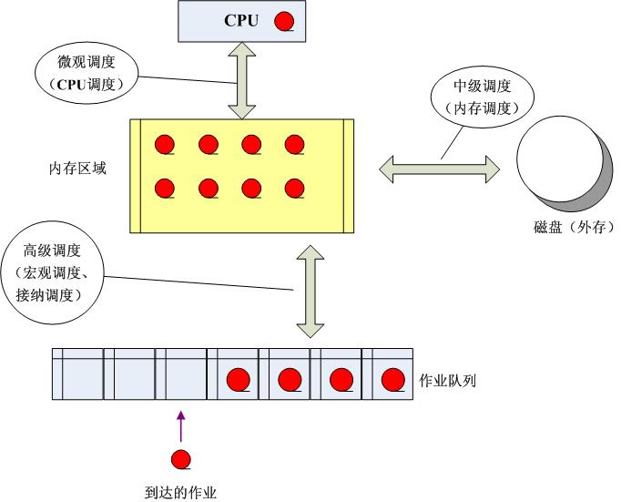
调度类型
高级调度
（作业调度）
中级调度
（内存对换）
低级调度
（CPU调度）
抢占方式
非抢占方式
高级调度的目标是载入合理数目的计算型作业和I/O型作业，以使得
CPU利用率和外设利用率都尽可能高。
中级调度主要完成虚拟内存管理相关的换入换出操作。
低级调度主要是完成CPU的分配工作，以尽可能保持CPU处于工作状态。

Slide 33
调度算法
先来先服务
最高响应比
多级反馈队列法
最短作业优先
轮转法
优先级法
只考虑每个
作业的等待
时间
响应比R=
(1+W/T)
划分不同队列，
给予不同的优先
级和时间片。
静态优先级
动态优先级
只考虑每个
作业的执行
时间
等待时间与执行时间成
比例。时间片长度q值
的选择。
性能衡量指标：周转时间、带权周转时间、响应时间

Slide 34
问题14：调度算法
进程 | 就绪时间 | 服务时间
P1 | 0 | 3
P2 | 2 | 6
P3 | 4 | 4
P4 | 6 | 5
P5 | 8 | 2
根据不同的调度算法，给出相应的调度过程，并计算相关的平均周转时间和平均带权周转时间。（先来先服务、最短作业优先、轮转法、高响应比优先算法）

Slide 35
调度算法
进程 | 就绪时间 | 服务时间
P1 | 0 | 3
P2 | 2 | 6
P3 | 4 | 4
P4 | 6 | 5
P5 | 8 | 2
关键点：系统的队列调度模型，
即进程怎么进入就绪队列，以及如何从就绪队列中选择一个进程投入运行。

Slide 36
调度算法
进程 | 就绪时间 | 服务时间
P1 | 0 | 3
P2 | 2 | 6
P3 | 4 | 4
P4 | 6 | 5
P5 | 8 | 2
调度算法调度顺序图
FCFS
P1
P2
P3
P4
P5
0
3
9
13
18
20

Slide 37
调度算法
进程 | 就绪时间 | 服务时间
P1 | 0 | 3
P2 | 2 | 6
P3 | 4 | 4
P4 | 6 | 5
P5 | 8 | 2
调度算法调度顺序图
SJF
P1
P2
P5
P3
P4
0
3
9
11
15
20

Slide 38
调度算法
进程 | 就绪时间 | 服务时间
P1 | 0 | 3
P2 | 2 | 6
P3 | 4 | 4
P4 | 6 | 5
P5 | 8 | 2
调度算法调度顺序图
HRRN
响应比R = (W+T)/T = 1+ W/T
P1
P2
0
3
9

Slide 39
调度算法
时刻T=9
进程 | 就绪时间 | 服务时间 | 状态 | 等待时间 | 响应比
P1 | 0 | 3 | F
P2 | 2 | 6 | F
P3 | 4 | 4 | W | 9-4=5 | 1+5/4=2.25
P4 | 6 | 5 | W | 9-6=3 | 1+3/5=1.6
P5 | 8 | 2 | W | 9-8=1 | 1+1/2=1.5
调度算法调度顺序图
HRRN
P1
P2
P3
0
3
9
13

Slide 40
调度算法
时刻T=13
进程 | 就绪时间 | 服务时间 | 状态 | 等待时间 | 响应比
P1 | 0 | 3 | F
P2 | 2 | 6 | F
P3 | 4 | 4 | F
P4 | 6 | 5 | W | 13-6=7 | 1+7/5=2.4
P5 | 8 | 2 | W | 13-8=5 | 1+5/2=3.5
调度算法调度顺序图
HRN
P1
P2
P3
P5
P4
0
3
9
13
15
20

Slide 41
进程 | 就绪时间 | 服务时间
P1 | 0 | 3
P2 | 2 | 6
P3 | 4 | 4
P4 | 6 | 5
P5 | 8 | 2
轮转法RR调度顺序
时间片长度q ＝1和q＝4和q=6
0
2
4
6
8
10
12
14
16
18
20
P1
P2
P3
P4
P5
P₃
P₂
P₅
P₄
P₂
P₁
P₁
P₂
P₂
P₃
P₃
P₂
P₂
P₄
P₃
P₄
P₃
P₂
P₄
P₃
P₂
P₃
P₂P₄
P₄

Slide 42
进程 | 就绪时间 | 服务时间
P1 | 0 | 3
P2 | 2 | 6
P3 | 4 | 4
P4 | 6 | 5
P5 | 8 | 2
轮转法RR调度顺序
就绪队列
时间片长度q＝4
0
2
4
6
8
10
12
14
16
18
20
P1
P2
P3
P4
P5

Slide 43
进程 | 就绪时间 | 服务时间
P1 | 0 | 3
P2 | 2 | 6
P3 | 4 | 4
P4 | 6 | 5
P5 | 8 | 2
轮转法RR调度顺序
就绪队列
时间片长度q＝6
0
2
4
6
8
10
12
14
16
18
20
P1
P2
P3
P4
P5

Slide 44
综合应用题
1.三个进程P1、P2、P3互斥使用一个包含N（N > 0）个单元的缓冲池。P1每次用produce()生成一个正整数并用put()送入缓冲区某一空单元中；P2每次用getodd()从该缓冲区中取出一个奇数并用countodd()统计奇数个数；P3每次用geteven()从该缓冲区中取出一个偶数并用counteven()统计偶数个数。请用信号量机制实现这三个进程的同步与互斥活动，并说明所定义信号量的含义。要求用伪代码描述。

Slide 45
生产者—消费者问题改进：
这里的变化主要在于我们把产品分成了两类，这样就有两类消费者；生产者每生产一件产品，需要判别属于哪一类，根据产品的类别不同向不同的消费者发送同步信息。消费者根据产品的有无来决定是否继续消费。
1. 信号量定义：
互斥信号量mutex：实现3个进程对缓冲池的互斥使用；
资源信号量empty：表示缓冲池中空缓冲区的数量；(P1，P2，P3)
资源信号量odd:表示奇数满缓冲区的数量; (P1，P2)
资源信号量even:表示偶数满缓冲区的数量; (P1，P3)

Slide 46
semaphore mutex=1;
semaphore odd=0，even=0;
semaphore empty=N;
main()
cobegin{
Process P1
while(True)
{
number=produce()；
wait(empty);
wait(mutex);
put()；
signal(mutex);
if number%2= =0
signal(even);
else
signal(odd);
}

Slide 47
Process P2
while (true)
{
wait(odd);
wait(mutex);
getodd()；
signal(mutex);
signal(empty);
countodd()；
}
Process P3
while (true)
{
wait(even);
wait(mutex);
geteven()；
signal(mutex);
signal(empty);
counteven()；
}
}coend
①能正确给出互斥信号量定义与含义
②能正确给出3个同步信号量定义与含义
③能正确描述P1、P2和P3进程活动

Slide 48
2. 某机场的入口有1条通道，该通道有3名证件查验员，再往里是一个安检室，内有5名安检员。安检室可容纳五人等待（另有五人正在被检查）。入场者可让任意一名证件查验员检查，在证件查验员核对正确并放行后进入安检室等待并被检验，安检员放行后进入机场。证件查验员无人时休息，来人时被来人唤醒，查验来人证件后，确认安检室有空位后让来人入安检室。安检员无人时休息，直到被来人唤醒，检查完来人后放行来人入机场。
请用信号量机制实现上述过程中的同步和互斥。

Slide 49
为唤醒证件查验员和安检员各设一个资源信号量，初值为0。来人需互斥地使用3个证件查验员，以及5个安检员，分别设置一个资源信号量。为放行进入安检室设一个初值为10的资源信号量。为每个来人设置2个同步用的信号量，以实现放行。
semaphore need_cred_check=0, need_safe_check=0;
semaphore cred_checker=3, safe_checker=5;
semaphore cred_oki=0, safe_oki=0;
semaphore room_empty=10;

Slide 50
1）来人的进程：
arriver（）{
signal(need_cred_check); //唤醒证件检查员，初值为0
wait(cred_checker);//申请1个证件检查员，初值为3
被检查证件；
wait(cred_oki);
signal(cred_checker);//释放1个证件检查员
进入安检室
signal(need_safe_check); //唤醒1个安全检查员，初值为0
wait(safe_checker); //申请安全检查员，初值为5
被安全检查
wait(safe_oki)
signal(safe_checker); //释放1个安检没员
signal(room_empty);
进入机场
}
（2）证件查验员的进程：
cred_checker(){
while(1){
wait(need_cred_check);
检查进入者的证件
wait(room_empty);
signal(cred_oki);
} }
（3）安检员进程
safe_checker(){
while(1){
wait(need_safe_check);
检查一个进入者的安全
signal(safe_oki);
}
}

Slide 51
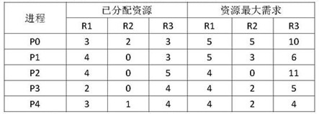
3. 假设5个进程P0, P1, P2, P3, P4共享三类资源R1, R2, R3，这些资源总数分别是18，6，22. T0时刻的资源分配情况如下表所示，此时是否存在一个安全序列？如果存在，该安全序列是什么？请给出解题步骤

Slide 52
(1)判断T₀时刻的安全性
判断T₀时刻是否是安全状态?
 | Max R₁ R₂ R₃ | Allocation R₁ R₂ R₃ | Need R₁ R₂ R₃ | Available R₁ R₂ R₃
P0 P1 P2 P3 P4 | 5 5 10 5 3 6 4 0 11 4 2 5 4 2 4 | 3 2 3 4 0 3 4 0 5 2 0 4 3 1 4
2 3 7
1 3 3
0 0 6
2 2 1
1 1 0
2 3 3
利用安全性算法检测。

Slide 53
 | Work | Need | Allocation | Work+ Allocation | Finish
存在一个安全序列
能给出正确的解题步骤及其结果
{P3,P4,P2,P1,P0}
{P1,P2,P3,P4,P0}
……

Slide 54
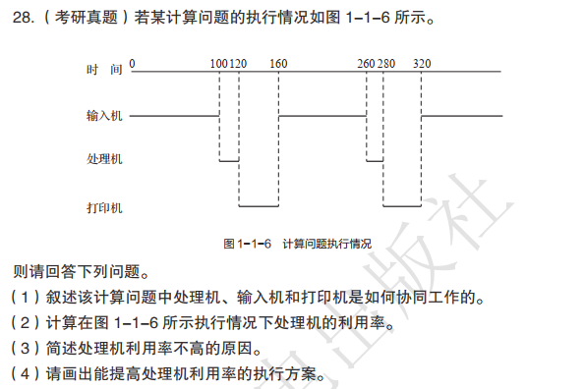



Slide 55
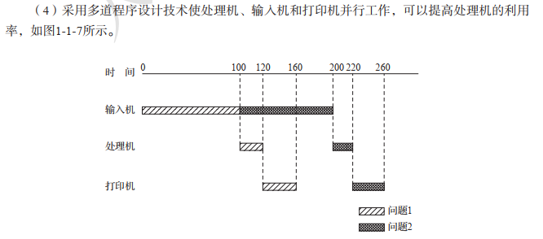

Slide 56
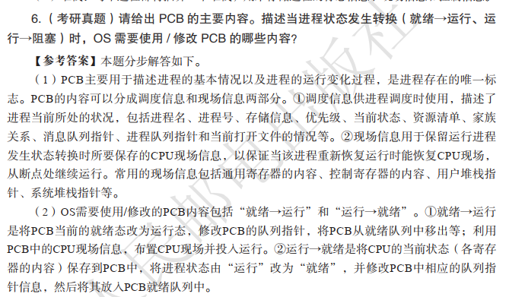

Slide 57
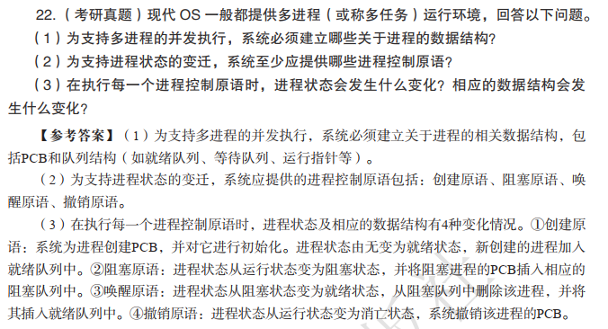

Slide 58
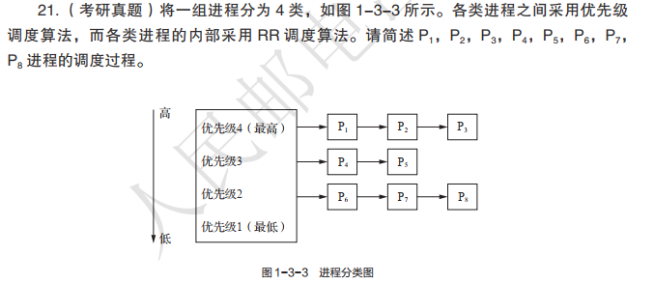
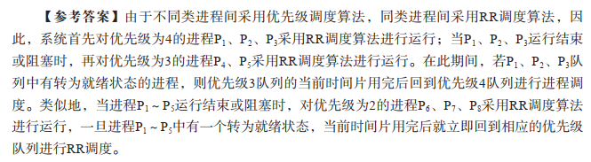

Slide 59

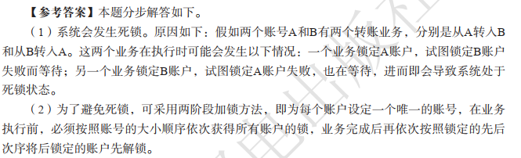

Slide 60
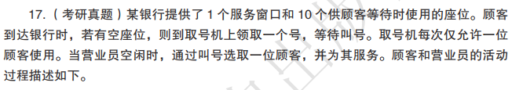
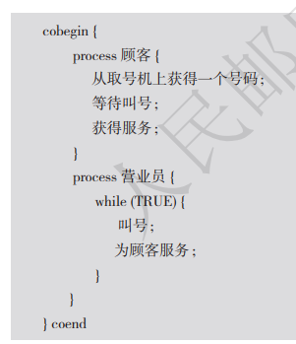
请添加必要的信号量和 P、V 操作或 wait()、signal()操作，实现上述过程中的互斥与同步。要求写出完整的过程，说明信号量的含义并赋初值。

Slide 61
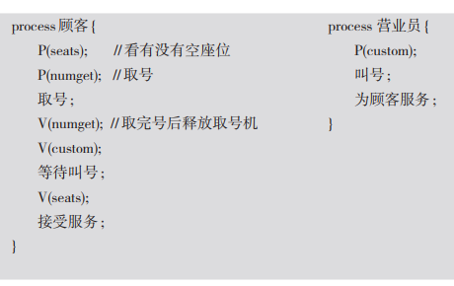
Notes:
wait

